Slide 1
Introductie werkbegeleiding
Les 1

Slide 2
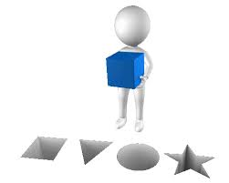
Beroepsmatig handelen
Betekent dat je werkzaamheden professioneel uitvoert
Na het volgen van opleiding ga je leren in de praktijk
Je kunt handelingen uitvoeren en problemen planmatig aanpakken
Jij laat in je handelen een verschil zien met iemand die de opleiding nog niet heeft gevolgd.

Slide 3
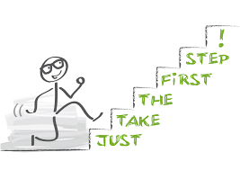
Ontwikkeling beroepsmatig handelen
Je hele leven leer je kennis en vaardigheden die je kunt inzetten
Omgang met mensen en het organiseren van activiteiten
Beroepsmatig handelen = bewust zijn van je handelen
Uitleggen waarom je de dingen op een bepaalde manier doet
Constant denk je na over hoe je je manier van werken kunt verbeteren

Slide 4
Werkbegeleiding
Het begeleiden van een nieuwe collega, stagiaire of vrijwilliger bij het beroepsmatig handelen:
Informeren
Begeleiden
Inwerken
Motiveren
Feedback geven
reflecteren

Slide 5
Begeleiden van stagiaires
Vaste stagebegeleider:
Ondersteunt bij uitvoeren taken
Beoordeelt stagiaire in zijn ontwikkeling
Monitort voortgang, voortgangsgesprek met stagiair en stagedocent
Doel voortgangsgesprek: ondersteunen van het leerproces
Geven van feedback en vergroten zelfvertrouwen stagiair
Je geeft eindbeoordeling op:
Het functioneren
Persoonlijke ontwikkeling
Manier van omgaan met feedback

Slide 6
Begeleiden van vrijwilligers
Regelmatig voortgangsgesprek
Focus ligt op wat de organisatie voor vrijwilliger kan betekenen, ook qua begeleiding
Investeren in vrijwilliger maakt deze belangrijker
Doel voortgangsgesprek: meer te weten komen over vrijwilliger, functioneren en wensen

Slide 7
Bespreken beroepsmatig handelen
Beroepsmatig handelen van anderen bespreken:
Bespreken van de manier van werken
Bespreken van hoe je je werk doet plus de gevolgen die dit heeft voor anderen
Feedback geven (en ontvangen)
Observaties doornemen

Slide 8
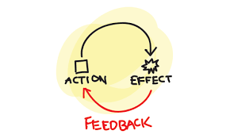
Feedback
Naast zelf reflecteren heb je ook feedback van anderen nodig
Je hebt altijd blinde vlekken (dingen die je van jezelf niet ziet of niet wilt zien)
Collega’s geven je de nodige feedback (gratis tips)
Mooi als je van anderen mag horen wat je nog kunt verbeteren!

Slide 9
Feedback geven
Je kunt feedback geven aan je collega’s, stagiaires of vrijwilligers
Geef feedback op een rustig moment
Praat over de handeling/situatie
Oordeel niet maar zeg wat je ziet en hoe je het zelf zou doen
Zo help je elkaar bij het vergroten van kwaliteit->professionele werkhouding
Vaak gaat aan het geven van feedback observeren vooraf
Observeren is in dit geval doelgericht kijken naar het beroepsmatig handelen

Slide 10
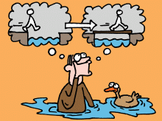
Reflecteren
Reflecteren is nadenken over je handelen en achtergronden daarvan
Zijn de dingen die je doet de goede dingen?
Hoe handelen en waarom?
Ben je er emotioneel bij betrokken?

Slide 11
Drie niveaus van reflecteren
Op persoonlijk functioneren
Op beroepsmatig handelen
Op persoonlijk beroepsmatig handelen

Slide 12
Reflecteren op persoonlijk functioneren
Het gaat hier om JOU als persoon
Je kijkt wat jou motiveert, wat jou drijft in het leven en wat jouw doelen zijn
Door hierop te reflecteren zorg je ervoor dat je dingen blijft doen waar je echt blij van wordt
Deze manier van reflecteren hoef je niet elke dag toe te passen
Soms gewoon even stil staan bij wat je doet en vooral waarom je dat werk doet

Slide 13
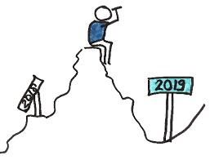
Reflecteren op beroepsmatig handelen
Hierbij bekijk je de manier waarop je je werk doet, bijvoorbeeld:
Handelingen (het geven van instructie / het verzorgen van een kind/client)
De manier waarop je je mening geeft in een overleg
Je bevraagt jezelf over je eigen beroepsmatig handelen:
Doe ik het zo goed?
Wat kan er beter?
Hoe dan?
Wat heb ik daarvoor nodig?
Het is niet altijd makkelijk om op je eigen beroepsmatig handelen te reflecteren
Het hoort er wel bij want je wilt jezelf als het goed is professionaliseren.

Slide 14
Reflecteren op persoonlijk beroepsmatig handelen
Dit is het reflecteren op je persoonlijk beroepsmatig handelen in de maatschappij.
Dus: wat zijn de gevolgen van jouw manier van werken voor anderen
Voor de organisatie, de cliënten of collega’s
Handel je in hun belang? Is wat jij doet goed voor hen?
Of moet je je gedrag aanpassen (+ hoe dan?)
Dit hoort bij een professionele werkhouding

Slide 15
Drie niveaus van reflecteren
Op persoonlijk functioneren
Op beroepsmatig handelen
Op persoonlijk beroepsmatig handelen
Bespreek: hoe kan jij collega’s, stagiaires en vrijwilligers helpen bij het reflecteren?

